Slide 1
Deploy on Desktop

Slide 2
Pre Windows Installer (Setup API)

Slide 3



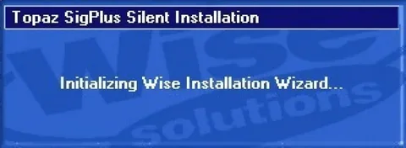
Third-party installers

Slide 4
Основные моменты
Инсталлятор
исполнимый файл (всё внутри)
каталог установщика + исполнимый файл
Проприетарный формат/свой язык/свой UI/…

Slide 5
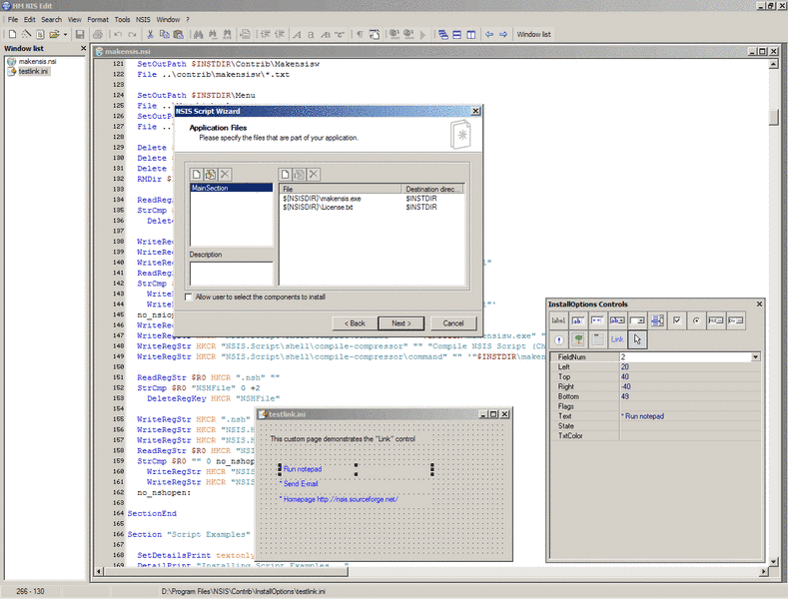
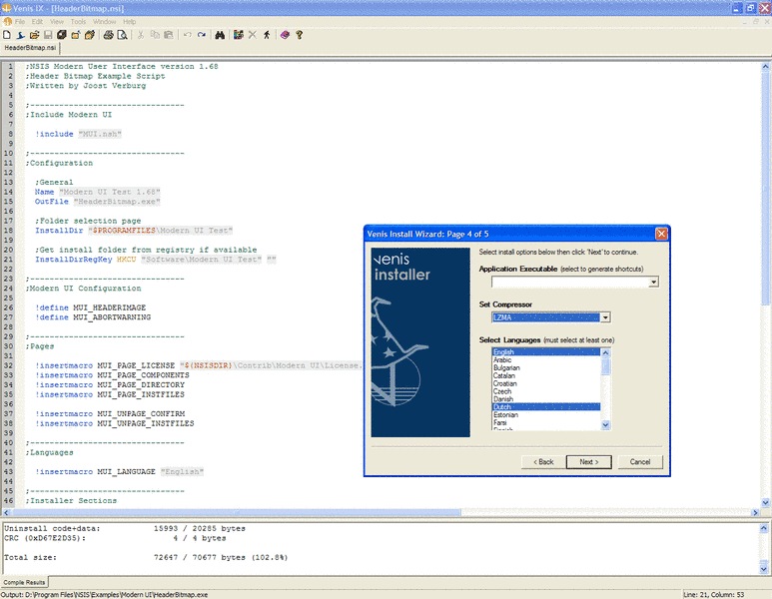
Nullsoft Scriptable Install System (NSIS)

Slide 6
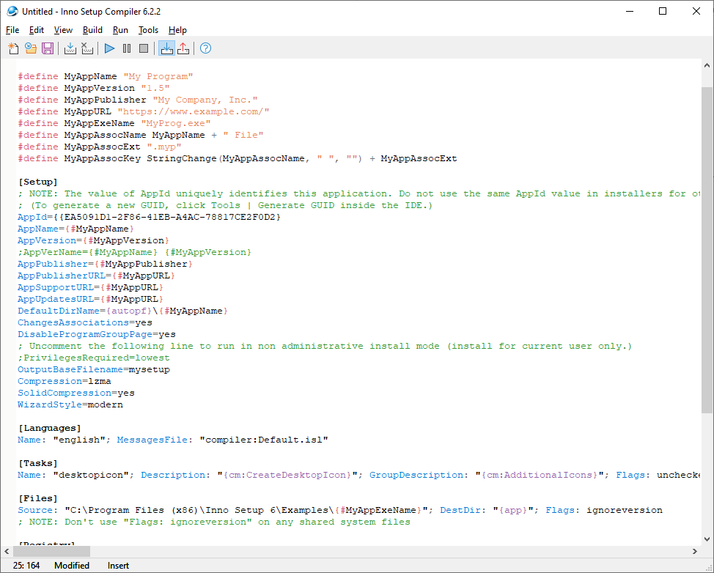
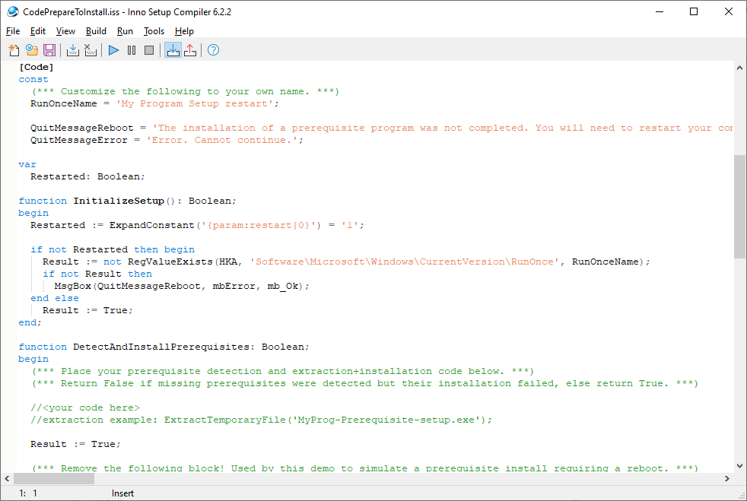
Inno Setup

Slide 7
Windows Installer

Slide 8
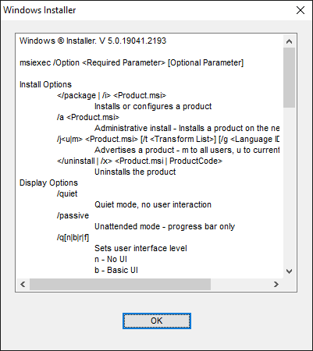
Общие моменты
Первая версия
31 August 1999 (часть MS Office)
Как часть ОС – Windows 2000
Текущая версия
5.0 / 22 July 2009
Программа и служба: msiexec.exe
Расширение .msi, .msp (COM Structured Storage)

Slide 9
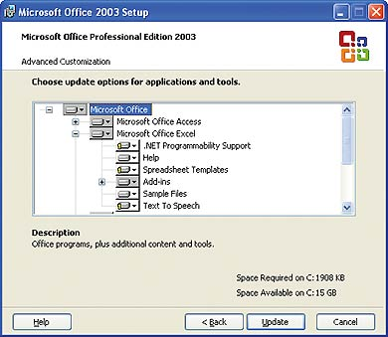
Логическая структура
Product
Feature 1
Component 1
Feature 2
Feature 3
Component 2
Component 3
Component 1

Slide 10
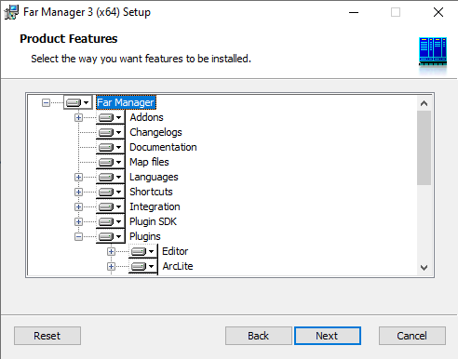
Components and Features
Features
видимая пользователю логическая часть продукта (которые пользователь может выбрать к установке)
Components
набор (не видимый пользователю) реально устанавливаемых вещей
файлы
ключи реестра
shortcats
COM компоненты
службы
…

Slide 11
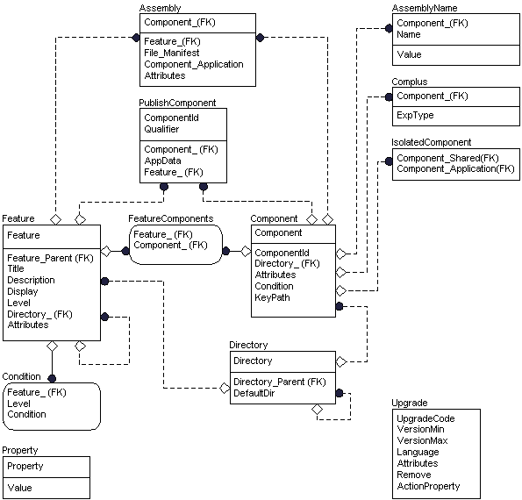
Internal structure
.msi, .msp (COM Structured Storage)
структурированная часть (таблицы)
неструктурированная – файлы
Всё хранится в «таблицах»

Slide 12
Механизм инсталляции
Базовый процесс. 3 фазы
Acquisition (сбор информации)
подготовка «скрипта» инсталляции
Execution
Rollback
восстановление в исходное состояние (вплоть до восстановления удаленных при инсталляции файлов)
Administrative Installation (скрытая/без участия пользователя)
Maintenance Installation
изменение состава продукта после установки

Slide 13
Процесс установки
Action (Операция) | Condition (Условие) | Sequence
AppSearch |  | 400
LaunchConditions |  | 410
FindRelatedProducts |  | 420
CCPSearch | CCP_TEST | 500
RMCCPSearch | Not CCP_SUCCESS And CCP_TEST | 600
ValidateProductID |  | 700
CostInitialize |  | 800
FileCost |  | 900
CostFinalize |  | 1000
MigrateFeatureStates |  | 1200
InstallValidate |  | 1400
InstallInitialize |  | 1500
ProcessComponents |  | 1600
… | … | …
Набор шагов (Actions)
Actions
стандартные (AppSearch, FileCost, InstallFiles, RemoveFiles)
кастомные – написанные разработчиком инсталлятора
.exe, *.dll, скрипты (JScript, VBScript)
Последовательность действий – в таблицах (частично дублируются)
InstallUISequence (если с UI)
InstallExecuteSequence (для UI и не UI)

Slide 14
Properties
Переменные, процесса установки
Public (можно менять извне через командную строку)
Private (меняются только внутри инсталлятора)
Используются
Вычисления строк (пути установки)
Условия
UI (привязка к контролам)
Directory | Directory_Parent | DefaultDir
TARGETDIR |  | SourceDir
EXEDIR | TARGETDIR | App
DLLDIR | EXEDIR | Bin
DesktopFolder | TARGETDIR | Desktop

Slide 15
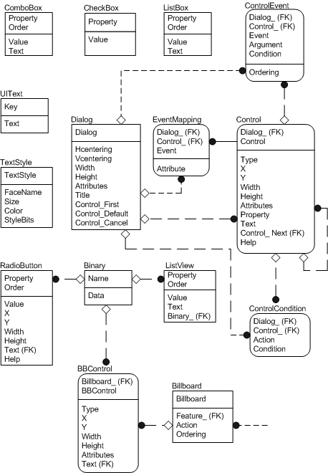
User Interface
Набор диалогов
контролы (Edit, ListBox, HyperLink, MaskEdit, Bitmap, Text, …)
координаты
привязанные Property
условия изменения доступности/видимости
события

Slide 16
Обновление
Обновление
Small Update
Minor Upgrade
Major Upgrades
Патчинг
без переустновки – внесение изменений
.msp – не полный пакет!
Версионность
продукта
пакета
файлов
Type of update | Productcode | ProductVersion
Small Update | No change | No change
Minor Upgrade | No change | Changed
Major Upgrades | Changed | Changed

Slide 17
API и автоматизация
Задачи
управление установкой
установка, откат, …
общесистемная база установленных приложений
поиск, инвентаризация
API
C/C++ (API функции и структуры)
COM Automation (VB/JS scripts, .Net, …)
WMI
PowerShell
const string productID = "00216-40000-00000-AA678";
var searcher = new ManagementObjectSearcher(
string.Format("SELECT *
FROM Win32_Product WHERE ProductID
= '{0}'", productID));
var products = searcher.Get();
if (products.Count > 0)
{
// Product is installed
}

Slide 18
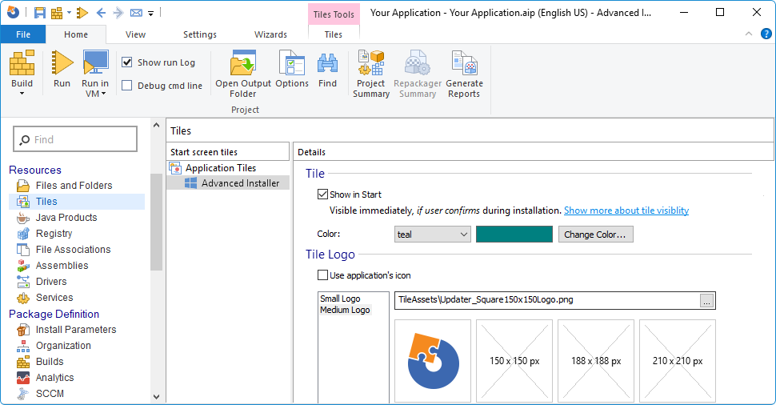
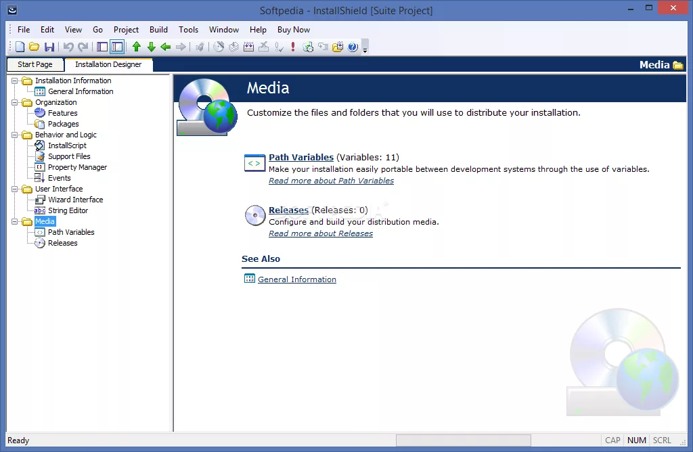
Adnvanced Installer & InstallShield

Slide 19
WiX Toolset и WIX#
<?xml version="1.0" encoding="UTF-8"?> <Wix xmlns="http://schemas.microsoft.com/wix/2006/wi"> <Product Id="DD475EBC-D960-4AF4-BB8A-BE91FA942756" Language="1033" Manufacturer="Acme Corporation" Name="Hello World" Version="1.0.0.0"> <Package InstallScope="perMachine" Compressed="yes" /> <MediaTemplate EmbedCab="yes" /> <Directory Id="TARGETDIR" Name="SourceDir"> <Directory Id="ProgramFilesFolder"> <Directory Id="INSTALLFOLDER" Name="Hello World Installation Folder"> <Component Id="ProductComponent"> <File KeyPath="yes" Source="FileToInstall.txt"></File> </Component> </Directory> </Directory> </Directory> <Feature Id="HelloWorldFeature"> <ComponentRef Id="ProductComponent" /> </Feature> </Product> </Wix>
using System; using WixSharp; class Script { static public void Main(string[] args) { var project = new Project("MyProduct", new Dir(@"%ProgramFiles%\My Company\My Product", new File(@"Files\Docs\Manual.txt"), new File(@"Files\Bin\MyApp.exe"))); project.GUID = new Guid("6f330b47-2577-43ad-9095-1861ba25889b"); Compiler.BuildMsi(project); } }

Slide 20
Windows Store (APPX, MSIX)
Развитие (и упрощение MSI)
На базе Open Package Convention
Для Store Application (APPX) и всех видов (MSIX)

Slide 21
ClickOnce

Slide 22
